Slide 1

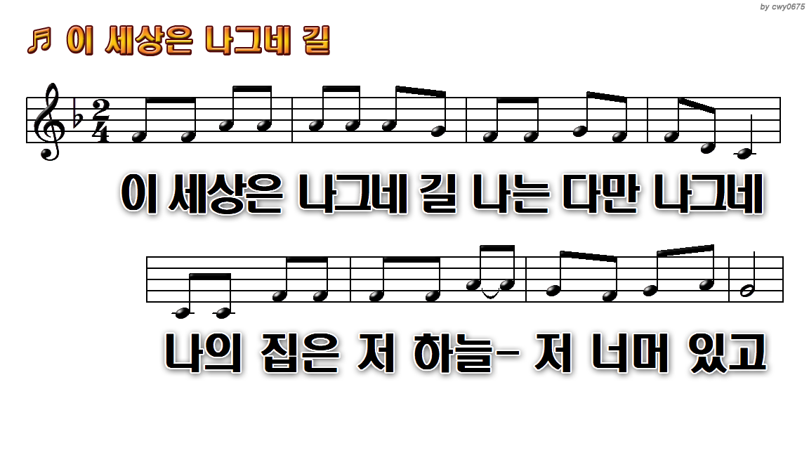
1.이 세상은 나그네 길 나는
5.이 세상은 고독 불안 슬픔
9.이 세상은 어젯밤의 꿈과 같은
11.이 세상 이 세상 나의 집은

Slide 2
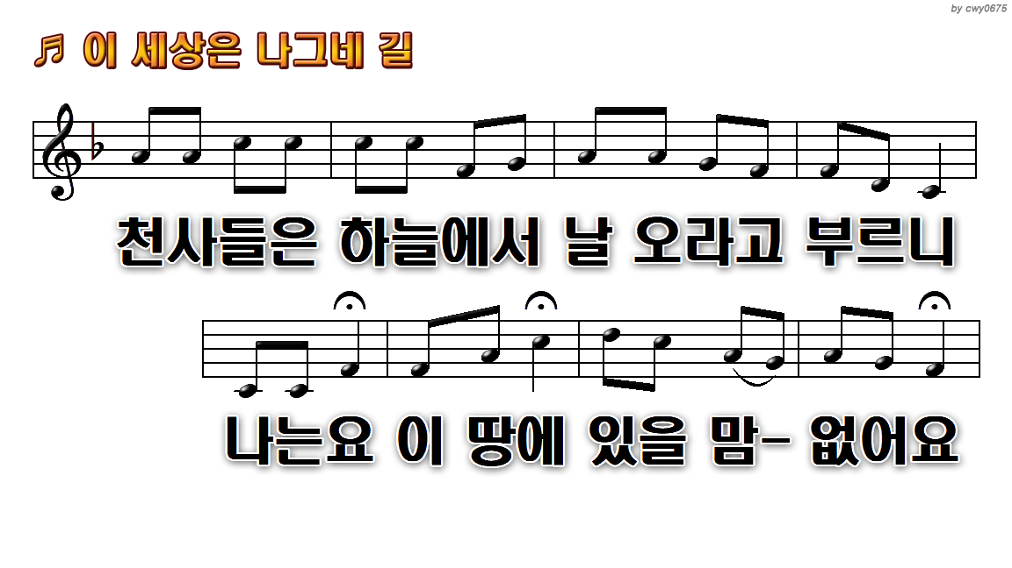
1.이 세상은 나그네 길 나는
5.이 세상은 고독 불안 슬픔
9.이 세상은 어젯밤의 꿈과 같은
11.이 세상 이 세상 나의 집은

Slide 3
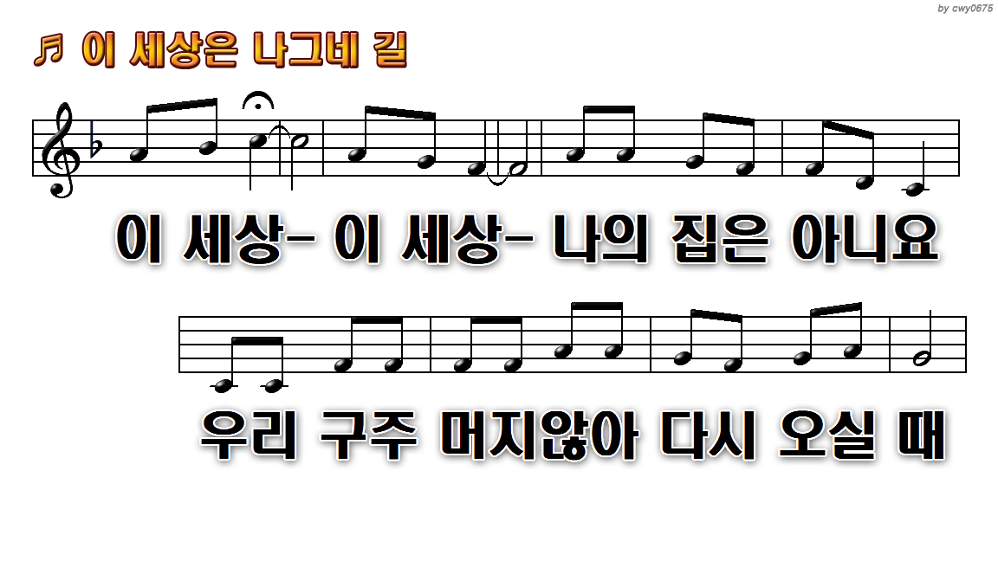
1.이 세상은 나그네 길 나는
5.이 세상은 고독 불안 슬픔
9.이 세상은 어젯밤의 꿈과 같은
11.이 세상 이 세상 나의 집은

Slide 4
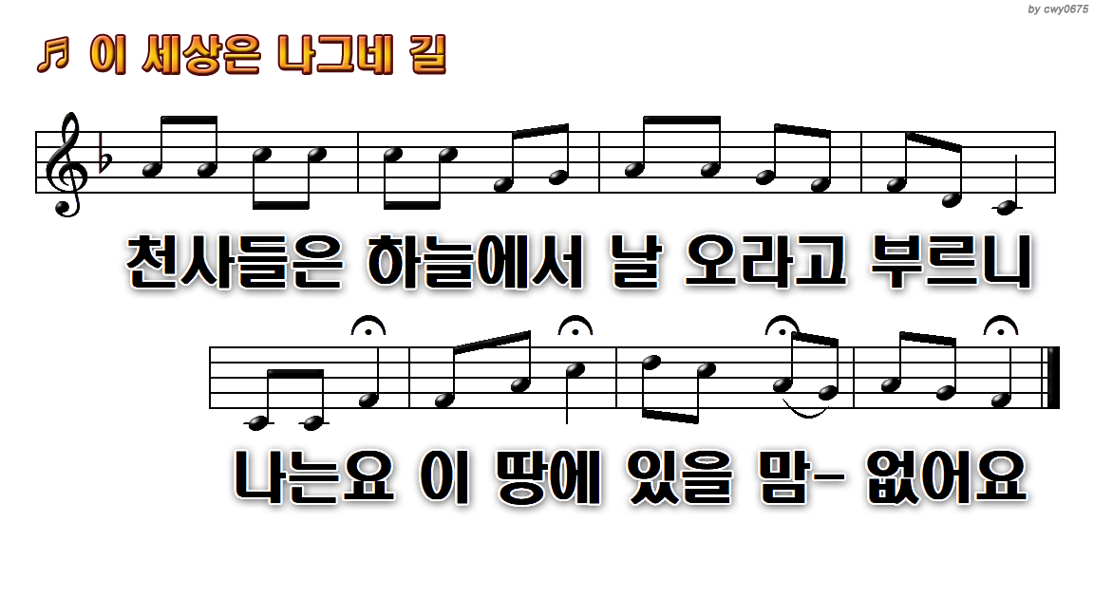
1.이 세상은 나그네 길 나는
5.이 세상은 고독 불안 슬픔
9.이 세상은 어젯밤의 꿈과 같은
11.이 세상 이 세상 나의 집은

Slide 5
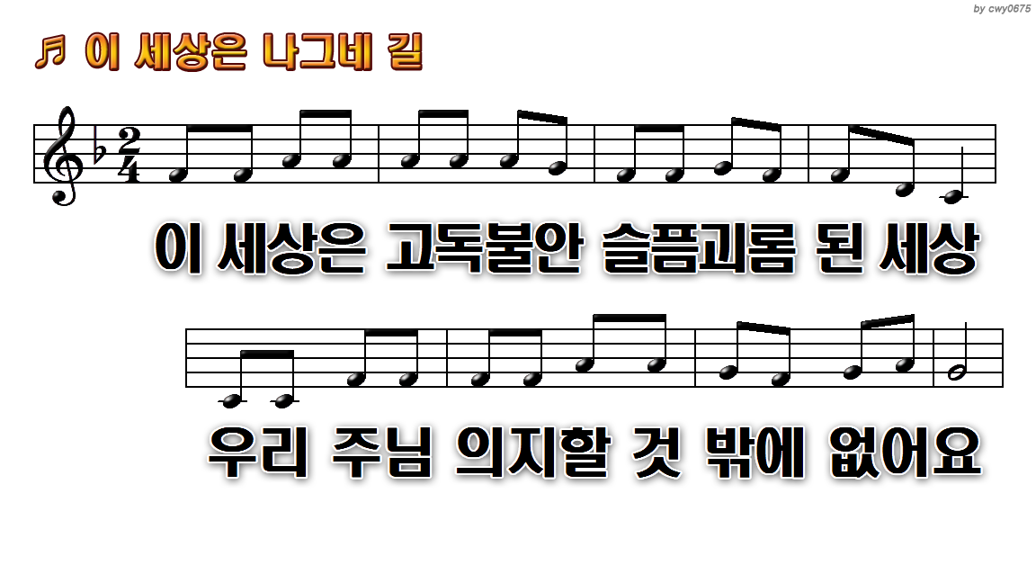
1.이 세상은 나그네 길 나는
5.이 세상은 고독 불안 슬픔
9.이 세상은 어젯밤의 꿈과 같은
11.이 세상 이 세상 나의 집은

Slide 6
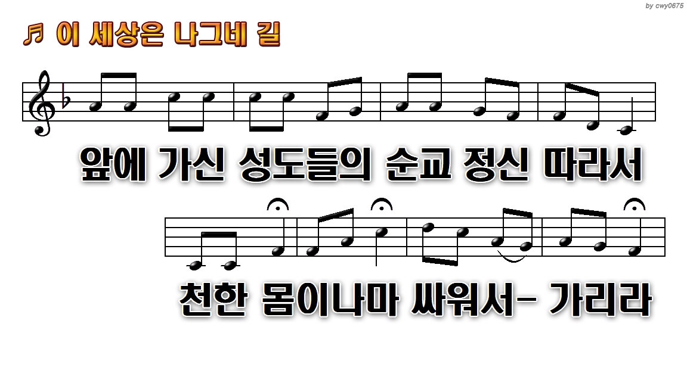
1.이 세상은 나그네 길 나는
5.이 세상은 고독 불안 슬픔
9.이 세상은 어젯밤의 꿈과 같은
11.이 세상 이 세상 나의 집은

Slide 7
1.이 세상은 나그네 길 나는
5.이 세상은 고독 불안 슬픔
9.이 세상은 어젯밤의 꿈과 같은
11.이 세상 이 세상 나의 집은

Slide 8
1.이 세상은 나그네 길 나는
5.이 세상은 고독 불안 슬픔
9.이 세상은 어젯밤의 꿈과 같은
11.이 세상 이 세상 나의 집은

Slide 9
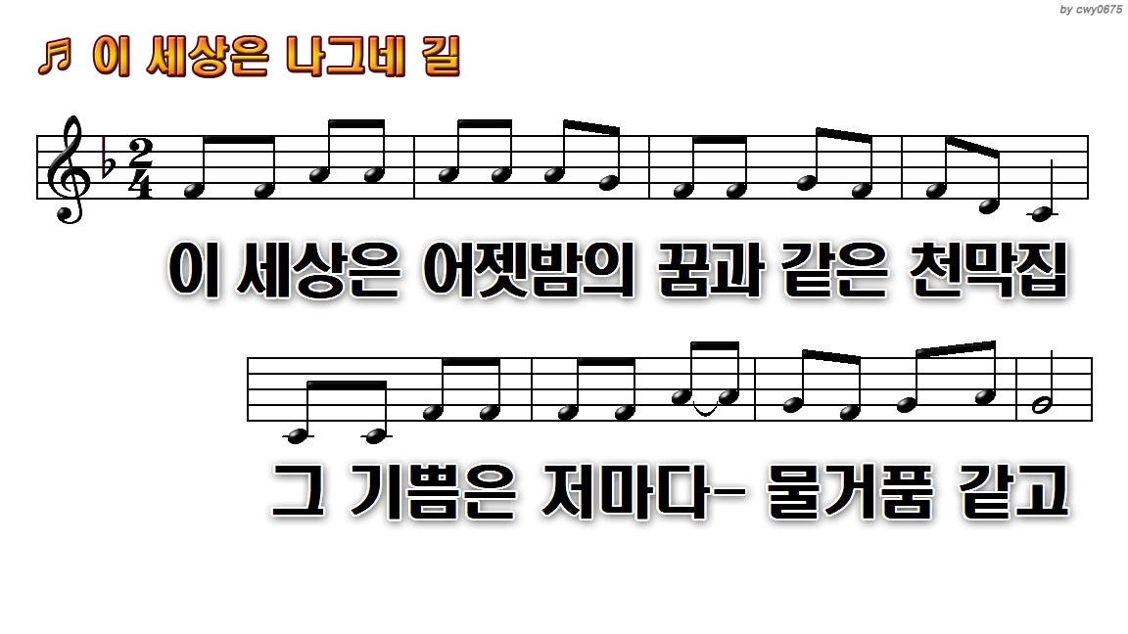
1.이 세상은 나그네 길 나는
5.이 세상은 고독 불안 슬픔
9.이 세상은 어젯밤의 꿈과 같은
11.이 세상 이 세상 나의 집은

Slide 10
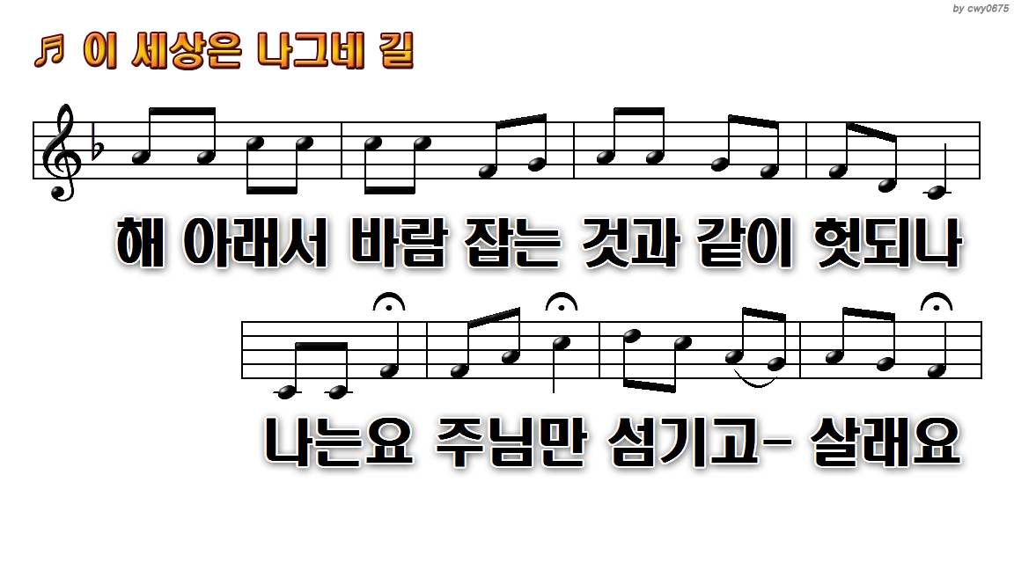
1.이 세상은 나그네 길 나는
5.이 세상은 고독 불안 슬픔
9.이 세상은 어젯밤의 꿈과 같은
11.이 세상 이 세상 나의 집은

Slide 11
1.이 세상은 나그네 길 나는
5.이 세상은 고독 불안 슬픔
9.이 세상은 어젯밤의 꿈과 같은
11.이 세상 이 세상 나의 집은

Slide 12

1.이 세상은 나그네 길 나는
5.이 세상은 고독 불안 슬픔
9.이 세상은 어젯밤의 꿈과 같은
11.이 세상 이 세상 나의 집은

